Slide 2
«Привет, меня зовут Фиксик Игрек. Я спрятал сокровище в вашем детском саду и хочу предложить вам добыть его. Фото сокровища добавляю в фотогалерею. Вам его покажет воспитатель. А для того, чтобы найти клад, вам необходимо будет выполнить задания на разных станциях. Пройдя станцию ​​вы получите одну часть пазла. И только собрав все части вы получите последнее сообщение от меня и узнаете, где находится клад. Ваши воспитатели вам помогут. Желаю вам успехов!»

Slide 3
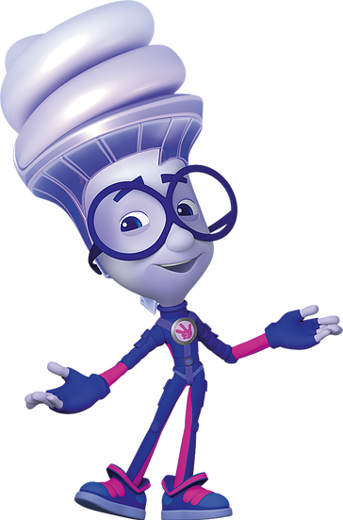

Slide 4
Слушайте внимательно:
Задание №1 «Один, два, три на вопрос ответ скажи».

Slide 5
1.Колобок, обросший иголками (ёжик) 2. Кто ходит в каменной рубахе? (черепаха) 3. Курица в детстве называется (цыплёнок) 4. Корова в детстве называется (телёнок) 5. Прибор для измерения времени (часы) 6. Прибор для измерения температуры (термометр) 7. Назовите страну, в которой мы живём (Россия) 8. Как называется наша Республика? (Мордовия) 9.Скажите название нашего города (Саранск) 10. Кто тянул Репку? (дед, бабка, внучка, Жучка, кошка, мышка) 11. Как звали трёх поросят? (Ниф-Ниф, Наф-Наф, Нуф-Нуф) 12. Что купила на базаре Муха – Цокотуха? (самовар) 13. Кто разбил золотое яичко? (мышка) 14. Какая избушка была у лисы? (ледяная) 15.Сколько пальцев на руке? 16.Сколько пальцев на двух руках?

Slide 6
Сообщение от Игрека: «Поздравляю, вы прекрасно выполнили первое задание. Ищите часть пазла в кухонном уголке под ананасом».

Slide 7
Задание №2.
Двигайтесь туда куда указывает зеленая стрелка. Один, два, три на станцию «Лесную» ты иди.

Slide 8
Дыхательная гимнастика
Предлагаю вдохнуть свежий воздух – вдох через нос, выдох через рот, на выдохе без напряжения голоса надо сказать «Ах-х-х-х».

Slide 9
- Что такое лес?
- Что растет в лесу?
- Кто живет в лесу?
- Какие животные живут в лесу?
- Почему нужно беречь лес?
- Какую пользу лес дает людям?

Slide 10
- Поздравляю вас, ребята! Вы успешно справились со вторым заданием. Ищите вторую часть пазла под пирамидкой. (дети находят вторую часть пазла).
А теперь внимание, послушайте следующее задание.
Задание №3. - Один, два, три ты на месте не сиди.
Отправляйтесь туда куда показывает желтая стрелка на следующую станцию «Танцевальная».

Slide 11
«Вы прекрасно танцевали. Ищите третью часть пазла в кукольной кровати под подушкой.

Slide 12
«Отравляйтесь туда куда указывает синяя стрелка».
(дети проходят и садятся на стульчики)
Задание №4.
Один, два, три одним словом назови.

Slide 13
Игра «Скажи одним словом» (обобщение) с мячом. - Яблоко, груша, слива, лимон – … (фрукты). - Кровать, тумбочка, стул, шкаф – … (мебель). - Собака, кошка, корова, коза – … (домашние животные). - Папа, мама, бабушка, дедушка – … (родственники - семья). - Кубик, кукла, машина, мячик – … (игрушки). - Тапочки, босоножки, сапоги, кроссовки – … (обувь). - Пчела, стрекоза, муха, жук – … (насекомые). - Самолёт, вертолёт, ракета – … (воздушный транспорт). - Дуб, сосна, береза - … (деревья). - Малина, клубника, брусника - … (ягоды). – Морковь, капуста, огурец - … (овощи).

Slide 14
Ребята, ищите часть пазла в уголке рисования под акварельными красками.
Задание №5. Отправляйтесь туда куда показывает оранжевая стрелка до станции «Сказочная».
(Дети садятся за столы)
Задание №5:
Один, два, три время года назови

Slide 15
- Сколько всего у нас времен года? (Четыре)
- Давайте перечислим их. (Лето, Осень, Зима и Весна).
- Какая сказка изображена на первой картинке? (Колобок)
- В какое время года происходит действие этой сказки? (Летом)
- По каким признакам вы узнали, что это лето? (Ответы детей)
- Какая сказка изображена на второй картинке? (Репка)
- В какое время года происходит действие этой сказки? (Осень)
- По каким признакам вы узнали, что это осень? (Ответы детей)
- Какая сказка изображена на третьей картинке? (Заюшкина избушка)
- В какое время года происходит действие этой сказки? (Зимой)
- По каким признакам вы узнали, что это зима? (Ответы детей)
- Какая сказка изображена на следующей картинке? (Весна Красна)
- В какое время года происходит действие этой сказки? (весной)
- По каким признакам вы узнали, что это лето? (Ответы детей)

Slide 16
- Игрек доволен. Дети, вы хорошо справились с заданием №5. И следующая подсказка: ищите часть пазла за доской.
(Воспитатель заглядывает за доску и находит еще одну часть карты)
Задание №6 «Собери сказку по разрезным картинкам».

Slide 17
Пальчиковая гимнастика
«Мальчик с пальчик»
Пальчик-мальчик, где ты был? С этим братцем в лес ходил. С этим братцем щи варил. С этим братцем кашу ел. С этим братцем песни пел.

Slide 18
«Поздравляю вас, вы справились со всеми задачами.
Последний кусочек пазла найдете под тем предметом, из которого дети пьют воду».

Slide 20
Сообщение:
«Клад находится в месте, где дети спят. Под кроватью №5. Если найдете клад, пришлите мне фото на память».
Ваш друг Фиксик Игрек».

